Slide 1
SECRETARIA MUNICIPAL DE FAZENDA E PLANEJAMENTO
Demonstração e Avaliação do Cumprimento
das Metas Fiscais
1º Quadrimestre de 2024
Junho de 2024

Slide 2
Meta de Arrecadação 2024 – 1º Quadrimestre

Slide 3
Receita Realizada
2023 x 2024 – 1º Quadrimestre
3

Slide 4
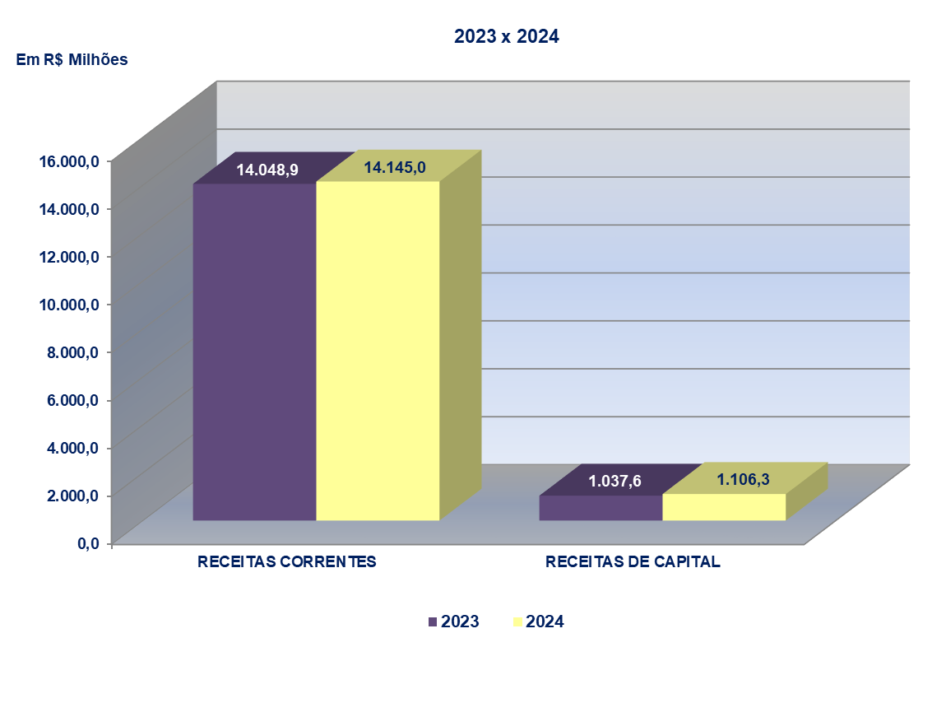
Receitas Correntes e Receitas de Capital
2023 x 2024 – 1º Quadrimestre
4

Slide 5
Receita Tributária Realizada
2023 x 2024 – 1º Quadrimestre

Slide 6
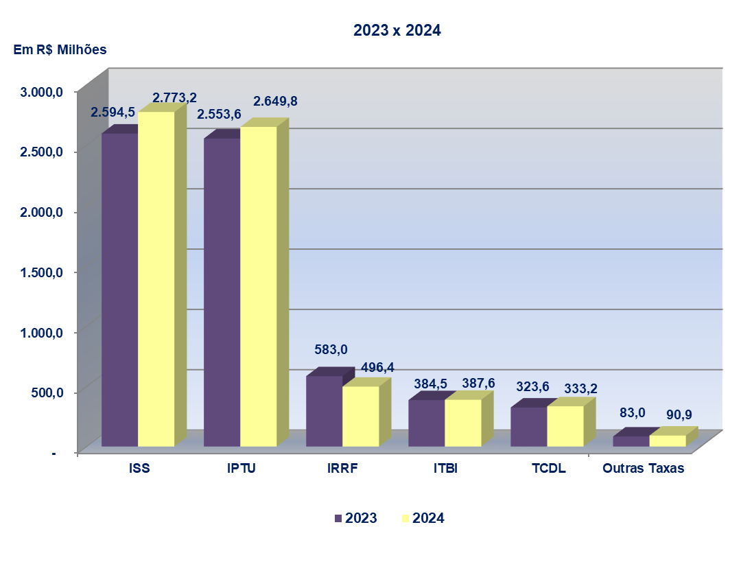
Receita Tributária Realizada
2023 x 2024 – 1º Quadrimestre

Slide 7
Transferências Correntes 2023 x 2024 – 1º Quadrimestre

Slide 8
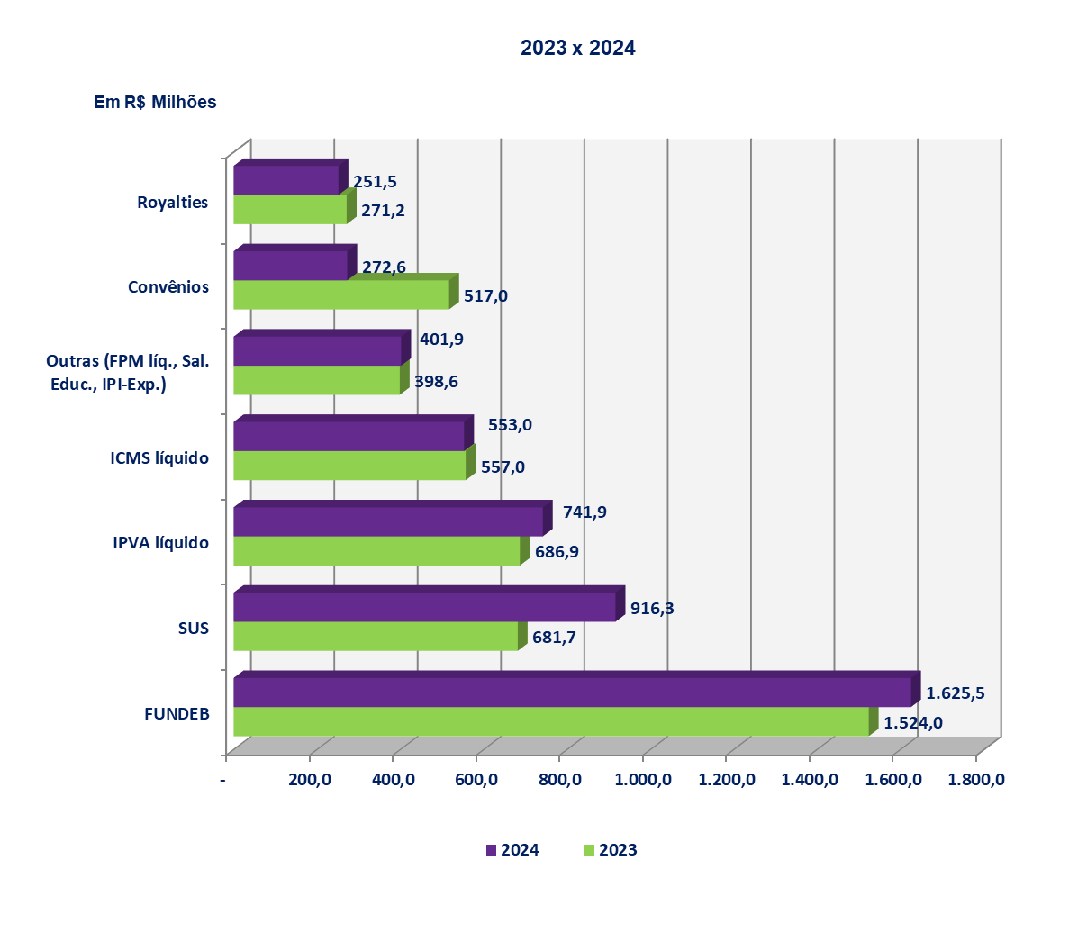
Transferências Correntes 2023 x 2024 – 1º Quadrimestre

Slide 9
Outras Receitas Correntes 2023 x 2024 – 1º Quadrimestre

Slide 10
Despesas Liquidadas 2023 x 2024 – 1º Quadrimestre

Slide 11
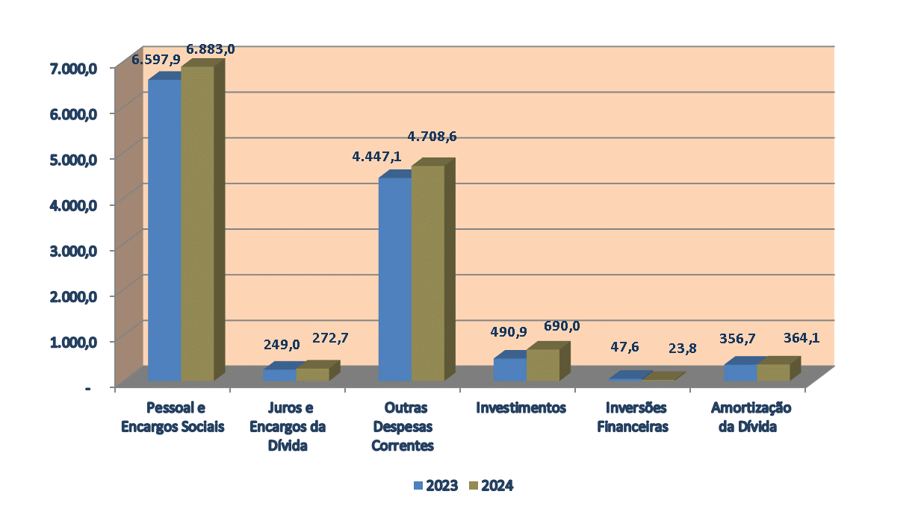
Despesas Liquidadas 2023 x 2024 – 1º Quadrimestre

Slide 12
Despesas Liquidadas 2023 x 2024 – 1º Quadrimestre

Slide 13
Despesa Liquidada por Função de Governo 2023 x 2024 – 1º Quadrimestre

Slide 14
Investimento / Despesa Total
1º Quadrimestre

Slide 15
Receita Corrente Líquida
2023 x 2024 – 1º Quadrimestre

Slide 16
Resultado Orçamentário 2023 x 2024 – 1º Quadrimestre

Slide 17
Resultado Primário
2024 – 1º Quadrimestre

Slide 18
Resultado Nominal
2023 x 2024 – 1º Quadrimestre
RESULTADO NOMINAL
Em R$ Milhões
Em 31/12/2023
1º Quadrim. 2024
Descrição
[A]
[B]
Dívida Consolidada
17.231,1
17.807,2
(-) Deduções
3.334,8
5.779,7
Disponibilidade de Caixa
3.189,6
5.649,7
Disponibilidade de Caixa Bruta
6.024,2
7.492,1
(-) Restos a Pagar Processados
1.798,1
924,7
(-) Depósitos Restituíveis e Valores Vinculados
1.036,5
917,7
Demais Haveres Financeiros
145,3
130,0
DÍVIDA CONSOLIDADA LÍQUIDA
13.896,2
12.027,5
RESULTADO NOMINAL ABAIXO DA LINHA
[C]=[A]-[B]
1.868,8
META DE RESULTADO NOMINAL ABAIXO DA LINHA (2024)
954,3

Slide 19
Limites Legais 2024 – 1º Quadrimestre

